Slide 1
星云杯
之
数字频率计软件
谢 强
蔡璐璐
2013/5/31

Slide 2
主要内容
1 参赛宣言
2 设备介绍
3 核心技术
4 比赛心得

Slide 3
1 参赛宣言
2 设备介绍
3 核心技术
4 参赛心得
坚持不懈
争创佳绩
勇于挑战

Slide 4
1 参赛宣言
2 设备介绍
3 核心技术
4 参赛心得
1 参赛宣言
msp430
单片机
MSP430系列单片机是美国德州仪器（TI）1996年开始推向市场的一种16位超低功耗、具有精简指令集（RISC）的混合信号处理器（Mixed Signal Processor）。
》》

Slide 5
2 设备介绍
优势所在
1、处理能力强。因为它是16位的单片机，并且采用了精简指令集。
2、运算速度快。16位的数据宽度、40ns的指令周期以及多功能的硬件乘法器（能实现乘加运算）相配合。
3、超低功耗。其在降低芯片的电源电压和灵活而可控的运行时钟方面都有其独到之处。
4、片内资源丰富。看门狗（WDT）、定时器A1（Timer_A1）、定时器B0（Timer_B0）、液晶驱动器、12位ADC等。
5、方便高效的开发环境。开发语言有汇编语言和C 语言。

Slide 6
1 参赛宣言
2 设备介绍
3 核心技术
4 参赛心得
此项目主要用到以下模块：
为测频严格控制时间（1秒）
1、定时器
测量每秒进入外部中断的次数即频率
2、外部中断
3、ADC模数转换
测量CPU内部温度
4、液晶驱动器
显示有用信息

Slide 7
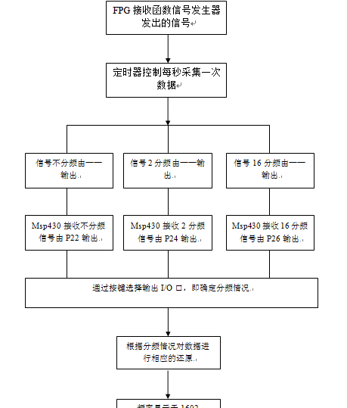
1 参赛宣言
2 设备介绍
4 参赛心得
3 核心技术
程序流程图展示：

Slide 8
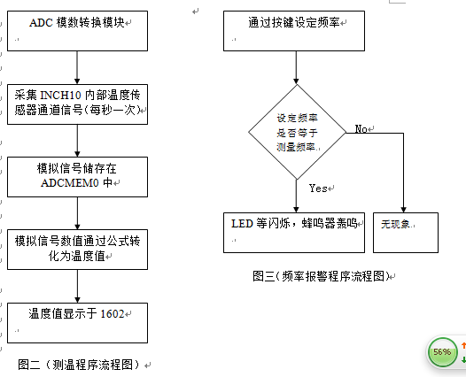
1 参赛宣言
2 设备介绍
4 参赛心得
3 核心技术
程序流程图展示：

Slide 9
1 参赛宣言
2 设备介绍
4 参赛心得
3 核心技术
原理解释：
此项目的一个关键点在于：在测频率的时候，由于每进一次外部中断都需要消耗一定的时间，虽然这个时间很短，但一旦我们测量的频率很大后，一秒内进入外部中断的次数就变多，累积进入外部中断的时间就不可忽略了。
？？
我该这样解决这个问题呢
我是这样做的：
对于高频率的测量，我首先通过FPG把频率进行相应的分频处理（1分频、2分频、16分频），FPG把频率数据传输到msp430，msp430再将频率数据还原显示于1602上。这就大大减少了进入外部中断的次数，减小了误差。

Slide 10
1 参赛宣言
2 设备介绍
4 参赛心得
3 核心技术
原理解释：
此项目的另一个关键点在于：测量CPU内部温度，从CPU内部温度传感器传出的数据是模拟信号，我该怎样把模拟信号转化为我们需要的温度值呢？
？？
我该这样解决这个问题呢
我是这样做的：
首先打开CPU内部温度传感器通道，把模拟信号储存在ADCMEM0中，然后通过一个转换公式把模拟信号变成我们需要的温度值，最后显示在1602上。

Slide 11
1 参赛宣言
2 设备介绍
3 核心技术
4 参赛心得
自信建立
知识积累
比赛流程
素质提升
分析题目
编写程序
程序调试
写文档、PPT
答辩
Just do it
了解msp430功能模块
C语言编程
基本算法
编程思维
人际沟通
2000
不畏困难
自学能力
团队协作
积累人脉
认识牛人
表达能力

Slide 12
____ __
Any more information
please give some questions

Slide 13
谢谢
赏
观
X
THANK YOU

